Slide 1
Module 9
Systèmes de fichiers – Chapitres 11 et 12 (Silberchatz)

Slide 2
Concepts importants du chapitre
Systèmes fichiers
Méthodes d’accès
Structures Répertoires
Protection
Structures de systèmes fichiers
Méthodes d’allocation
Gestion de l’espace libre
Implémentation de répertoires
Questions d’efficacité

Slide 3
Que c’est qu’un fichier
Collection nommée d’informations apparentées, enregistrée sur un stockage secondaire
  Nature permanente
Les données qui se trouvent sur un stockage secondaires doivent être dans un fichier
Différents types:
  Données (binaire, numérique, caractères….)
  Programmes

Slide 4
Structures de fichiers
Aucune – séquences d’octets…
Texte: Lignes, pages, docs formatés
Source: classes, méthodes, procédures…
Etc.

Slide 5
Attributs d’un fichier
Constituent les propriétés du fichiers et sont stockés dans un fichier spécial appelé répertoire (directory). Exemples d’attributs:
  Nom:
    pour permet aux personnes d’accéder au fichier
  Identificateur:
    Un nombre permettant au SE d’identifier le fichier
  Type:
    Ex: binaire, ou texte; lorsque le SE supporte cela
  Position:
    Indique le disque et l’adresse du fichier sur disque
  Taille:
    En bytes ou en blocs
  Protection:
    Détermine qui peut écrire, lire, exécuter…
  Date:
    pour la dernière modification, ou dernière utilisation
  Autres…

Slide 6
Opérations sur les fichiers: de base
Création
Écriture
  Pointeur d’écriture qui donne la position d’écriture
Lecture
  Pointeur de lecture
Positionnement dans un fichier (temps de recherche)
Suppression d’un fichier
  Libération d’espace
Troncature: remise de la taille à zéro tout en conservant les attributs

Slide 7
Autres opérations
Ajout d’infos
Rénommage
Copie
  peut être faite par rénommage: deux noms pour un seul fichier
Ouverture d’un fichier: le fichier devient associé à un processus qui en garde les attributs, position, etc.
Fermeture
Ouverture et fermeture peuvent être explicites (ops open, close)
ou implicites

Slide 8
Informations reliées à un fichier ouvert
Pointeurs de fichier
  Pour accès séquentiel
  P.ex. pour read, write
Compteur d’ouvertures
Emplacement

Slide 9
Types de fichiers
Certains SE utilisent l’extension du nom du fichier pour identifier le type.
  Microsoft: Un fichier exécutable doit avoir l’extension .EXE, .COM, ou .BAT (sinon, le SE refusera de l’exécuter)
Le type n’est pas défini pour certains SE
  Unix: l’extension est utilisée (et reconnue) seulement par les applications
Pour certains SE le type est un attribut
  MAC-OS: le fichier a un attribut qui contient le nom du programme qui l’a généré (ex: document Word Perfect)

Slide 10
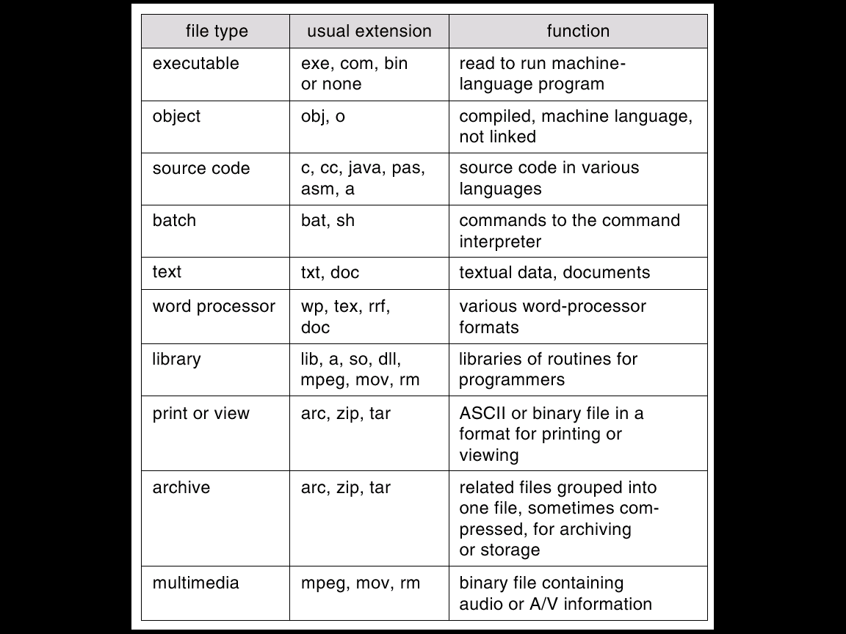
Types de fichiers

Slide 11
Structure logique des fichiers
Le type d’un fichier spécifie sa structure
  Le SE peut alors supporter les différentes structures correspondant aux types de fichiers
    Cela complexifie le SE mais simplifie les applications
Généralement, un fichier est un ensemble d’enregistrements (records)
  Chaque enregistrement est constitué d’un ensemble de champs (fields)
    Un champ peut être numérique ou chaîne de chars.
  Les enregistrements sont de longueur fixe ou variable (tout dépendant du type du fichier)
Mais pour Unix, MS-DOS et autres, un fichier est simplement une suite d’octets « byte stream »
  Donc ici, 1 enregistrement = 1 octet
  C’est l’application qui interprète le contenu et spécifie une structure
  Plus versatile mais plus de travail pour le programmeur

Slide 12
Méthodes d’accès
Séquentielle
Indexée Séquentielle
Indexée
Directe

Slide 13
Méthodes d’accès: 4 de base
Séquentiel (rubans ou disques): lecture ou écriture des enregistrements dans un ordre fixe
Indexé séquentiel (disques): accès séquentiel ou accès direct (aléatoire) par l’utilisation d’index
Indexée: multiplicité d’index selon les besoins, accès direct par l’index
Direct ou hachée: accès direct à travers tableau d’hachage
Pas tous les SE supportent les méthodes d’accès
  Quand le SE ne les supporte pas, c’est à l’application de les supporter

Slide 14
Méthodes d’accès aux fichiers
La structure logique d’un fichier détermine sa méthode d’accès
Les SE sur les « mainframe » fournissent généralement plusieurs méthodes d’accès
  Car ils supportent plusieurs types de fichiers
Plusieurs SE modernes (Unix, Linux, MS-DOS…) fournissent une seule méthode d’accès (séquentielle) car les fichiers sont tous du même type (ex: séquence d’octets)
  Mais leur méthode d’allocation de fichiers (voir + loin) permet habituellement aux applications d’accéder aux fichiers de différentes manières
Ex: les systèmes de gestions de bases de données (DBMS) requièrent des méthodes d’accès plus efficaces que juste séquentielle
  Un DBMS sur un « mainframe » peut utiliser une structure fournie par le SE pour accès efficace aux enregistrements.
  Un DBMS sur un SE qui ne fournit qu’un accès séquentiel doit donc « ajouter » une structure aux fichiers de bases de données pour accès directs plus rapides.

Slide 15
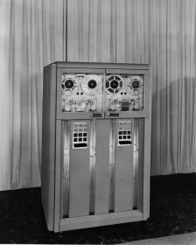
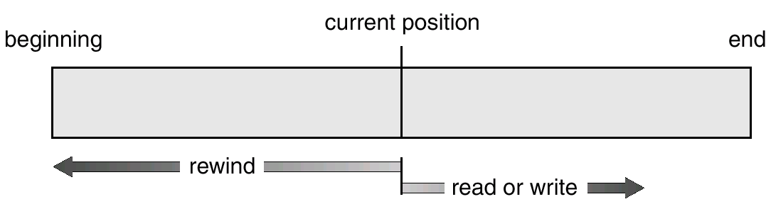
Fichiers à accès séquentiel (archétype: rubans)
La seule façon de retourner en arrière est de retourner au début (rébobiner, rewind)
En avant seulement, 1 seul enreg. à la fois
bloc
bloc
. . .
. . .
. . .
enregistrements
espace interbloc

Slide 16
Lecture physique et lecture logique dans un fichier séquentiel
Un fichier séquentiel consiste en blocs d’octets enregistrés sur un support tel que ruban, disque…
La dimension de ces blocs est dictée par les caractéristiques du support
Ces blocs sont lus (lecture physique) dans un tampon en mémoire
Un bloc contient un certain nombre d’enregistrements (records) qui sont des unités d’information logiques pour l’application (un étudiant, un client, un produit…)
  Souvent de longueur et contenu uniformes
  Triés par une clé, normalement un code (code d’étudiant, numéro produit…)
Une lecture dans un programme lit le prochain enregistrement
Cette lecture peut être réalisée par
  La simple mise à jour d’un pointeur si la lecture logique précédente ne s’était pas rendue à la fin du tampon
  la lecture du proch. bloc (dans un tampon d’E/S en mémoire) si la lecture logique précédente s’était rendue à la fin du tampon
    Dans ce cas le pointeur est remis à 0

Slide 17
Autres propriétés des fichiers séquentiels
Pour l’écriture, la même idée: une instruction d’écriture dans un programme cause l’ajout d’un enregistrement à un tampon, quand le tampon est plein il y a une écriture de bloc
Un fichier séquentiel qui a été ouvert en lecture ne peut pas être écrit et vice-versa (impossible de mélanger lectures et écritures)
Les fichiers séquentiels ne peuvent être lus ou écrits qu’un enregistrement à la fois et seulement dans la direction ‘en avant’

Slide 18
Adressage Indexé séquentiel (index sequential)
Un index permet d’arriver directement à l’enregistrement désiré, ou en sa proximité
  Chaque enregistrement contient un champ clé
  Un fichier index contient des repères (pointeurs) à certain points importants dans le fichier principal (p.ex. début de la lettre S, début des Lalande, début des matricules qui commencent par 8)
  Le fichier index pourra être organisé en niveaux (p.ex. dans l’index de S on trouve l’index de tous ceux qui commencent par S)
  Le fichier index permet d’arriver au point de repère dans le fichier principal, puis la recherche est séquentielle

Slide 19
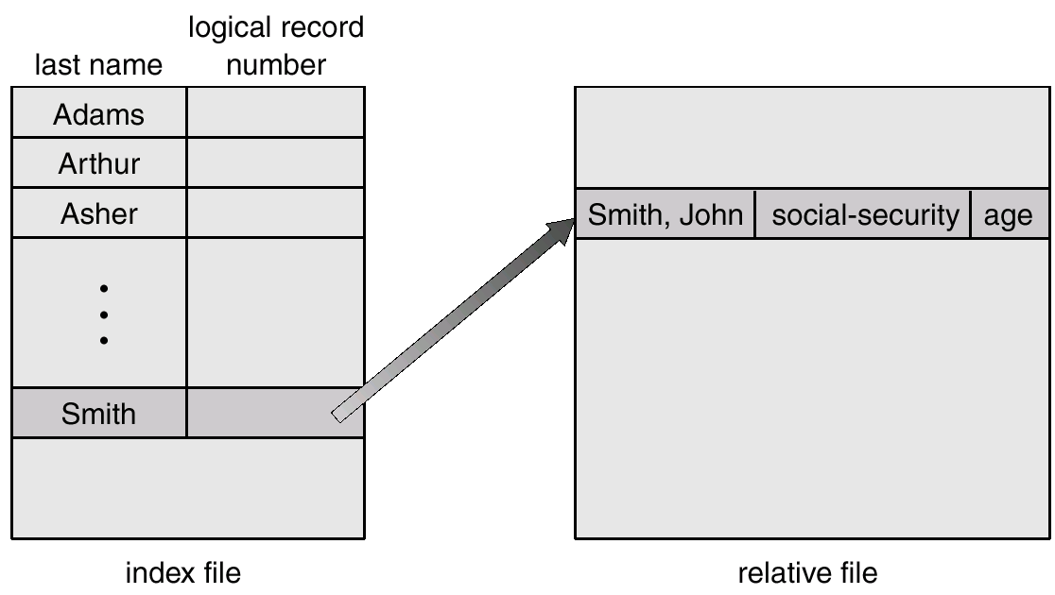
Exemples d’index et fichiers relatifs
Pointe au début des Smiths (il y en aura plusieurs)
Le fichier index est à accès direct, le fichier relatif est à accès séquentiel
Accès direct: voir ci-dessous

Slide 20
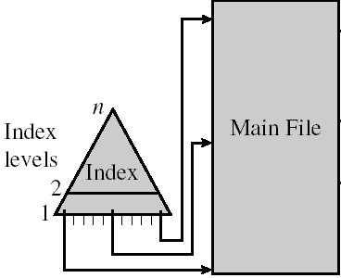
Index et fichier principal (Stallings)
Dans cette figure, l’index est étendu à plusieurs niveaux, donc il y a un fichier index qui renvoie à un autre fichier index, n niveaux
(Relative file)

Slide 21
Pourquoi plusieurs niveaux d’index
Un premier niveau d’index pourrait conduire au début de la lettre S
Un deuxième niveau au début des Smith, etc.
Donc dans le cas de fichiers volumineux plusieurs niveaux pourraient être justifiés.

Slide 22
Séquentiel et index séquentiel: comparaison
P.ex. Un fichier contient 1 million d’enregistrements
En moyenne, 500, 000 accès sont nécessaires pour trouver un enregistrement si l’accès est séquentiel!
Mais dans un séquentiel indexé, s’il y a un seul niveau d’indices avec 1000 entrées (et chaque entrée pointe donc à 1000 autres),
En moyenne, ça prend 500 accès pour trouver le repère approprié dans le fichier index
Puis 500 accès pour trouver séquentiellement le bon enregistrement dans le fichier relatif

Slide 23
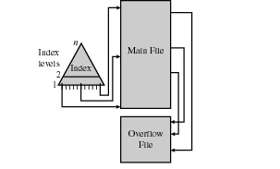
Mais… besoin de fichier débordement
Les nouveaux enregistrements seront ajoutés à un fichier débordement
Les enregistrements du fichier principal qui le précèdent dans l’ordre de tri seront mis à jour pour contenir un pointeur au nouveau enregistrement
  Donc accès additionnels au fichiers débordement
Périodiquement, le fichier principal sera fusionné avec le fichier débordement

Slide 24
Fichier indexé
Utilise des index multiples pour différentes clés, selon les différents besoins de consultation
Quelques uns pourraient être exhaustifs, quelques uns partiels, et organisés de façons différentes

Slide 25
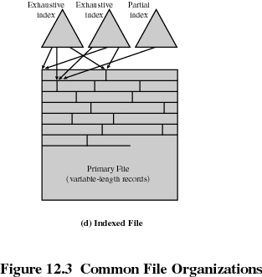
Indexed File (Stallings)

Slide 26
Accès directe (ou relatif)
Fichier est vu comme collection d’enregistrement logiques de grandeurs fixes
  Basé sur le modèle disque (composé de blocs)
  Spécifie numéro de bloc pour accédés données
  Numéro souvent relatif (du début du fichier)
Ce n’est pas tous les SEs qui offres les accès séquentiels et directes
  Facile de simuler l’accès séquentiel avec l’accès directe
    Maintient un pointeur cp indiquant la position courante dans un fichier
  L’inverse est très difficile

Slide 27
Utilisation des 4 méthodes
Séquentiel (rubans ou disques): lecture ou écriture des enregistrements dans un ordre fixe
  Pour travaux ‘par lots’: salaires, comptabilité périodique…
Indexé séquentiel (disques): accès séquentiel ou accès direct par l’utilisation d’index
  Pour fichiers qui doivent être consultés parfois de façon séquentielle, parfois de façon directe (p.ex. par nom d’étudiant)
Indexée: multiplicité d’index selon les besoins, accès direct par l’index
  Pour fichiers qui doivent être consultés de façon directe selon des critères différents (p.ex. pouvoir accéder aux infos concernant les étudiants par la côte du cours auquel ils sont inscrits)
Direct ou hachée: accès direct à travers tableau d’hachage
  Pour fichiers qui doivent être consultés de façon directe par une clé uniforme (p.ex. accès aux information des étudiants par No. de matricule)

Slide 28
Répertoires

Slide 29
Structures de répertoires (directories)
Une collection de structures de données contenant infos sur les fichiers.
Répertoires
Fichiers
F 1
F 2
F 3
F 4
F n
Tant les répertoires, que les fichiers, sont sur disques
À l’exception d’un rép. racine en mém. centrale

Slide 30
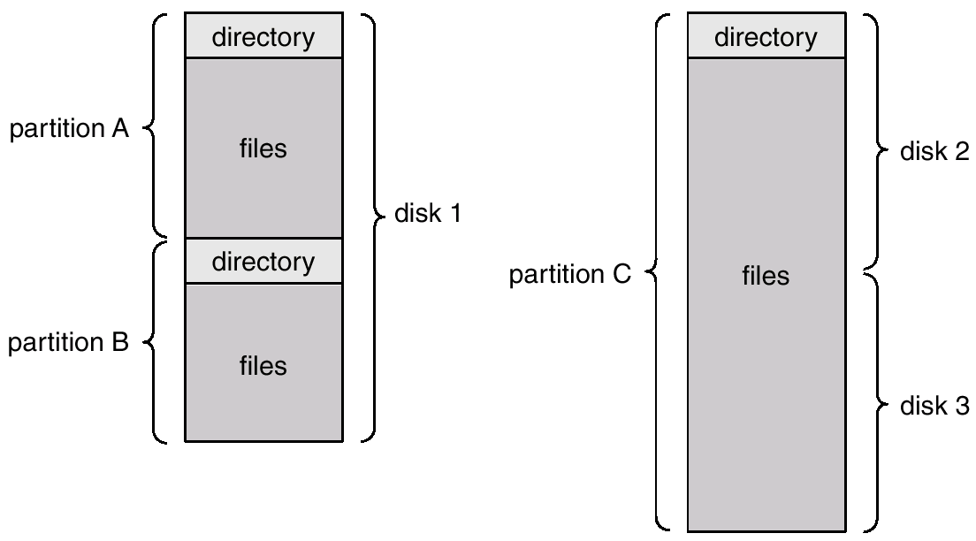
Organisation typique de système de fichiers

Slide 31
Information dans un répertoire
Nom du fichier
Type
Adresse sur disque, sur ruban...
Longueur courante
Longueur maximale
Date de dernier accès
Date de dernière mise à jour
Propriétaire
Protection

Slide 32
Opérations sur répertoires
Recherche de fichier
Création de fichier
Suppression de fichier
Lister un répertoire
Rénommer un fichier
Traverser un système de fichier

Slide 33
Organisation de répertoires
Efficacité: arriver rapidement à un enregistrement
Structure de noms: convenable pour usager
  deux usagers peuvent avoir le même noms pour fichiers différents
  Le même fichier peut avoir différents noms
Groupement de fichiers par type:
  tous les programmes Java
  tous les programmes objet

Slide 34
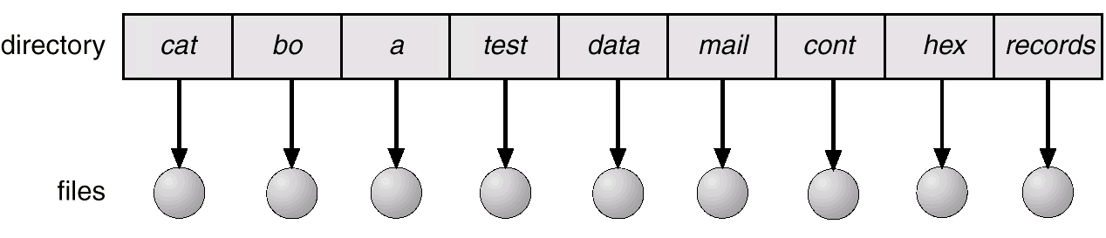
Structure à un niveau
Un seul rép. pour tous les usagers
Ambiguïté de noms
Problèmes de groupement
Primitif, pas pratique

Slide 35
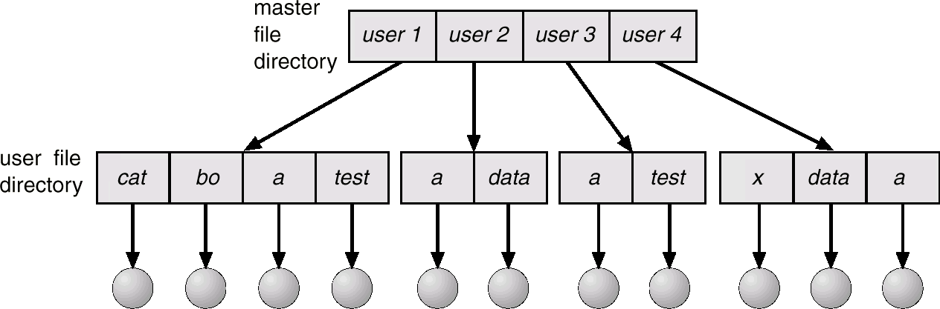
Répertoires à deux niveaux
Rép. séparé pour chaque usager
`path name`, nom de chemin
même nom de fichier pour usagers différents est permis
recherche efficace
Pas de groupements

Slide 36
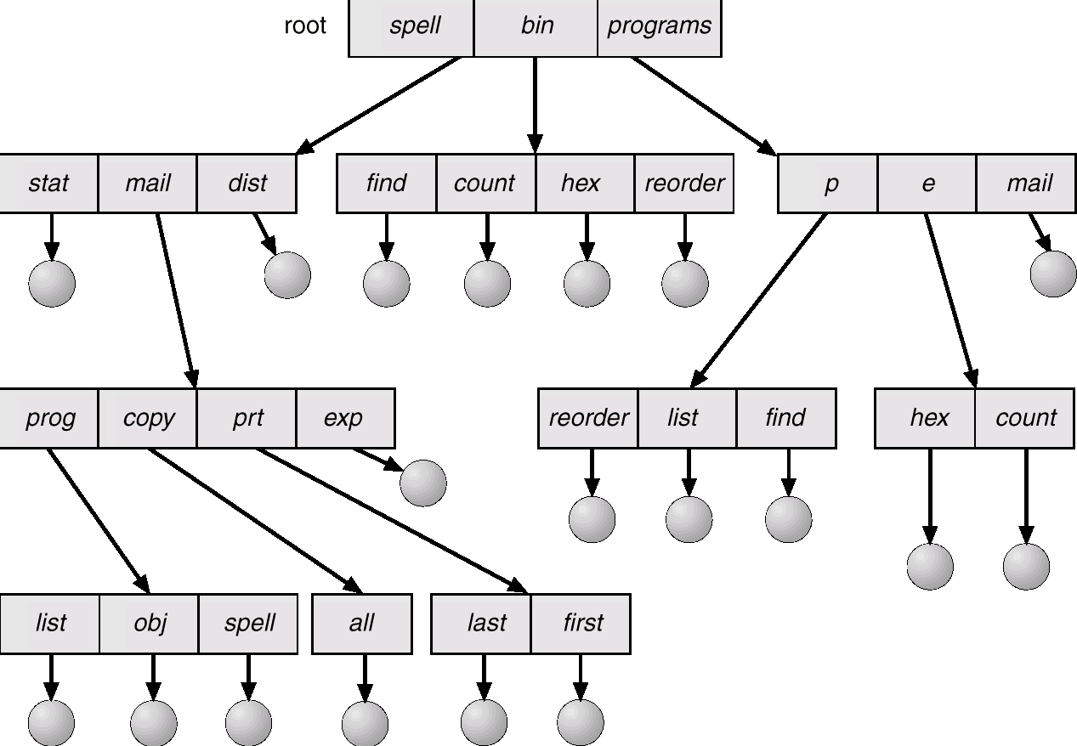
Répertoires à arbres (normal aujourd’hui)

Slide 37
Caractéristiques des répertoires à arbres
Recherche efficace
Possibilité de grouper
Repertoire courant (working directory)
  cd /spell/mail/prog

Slide 38
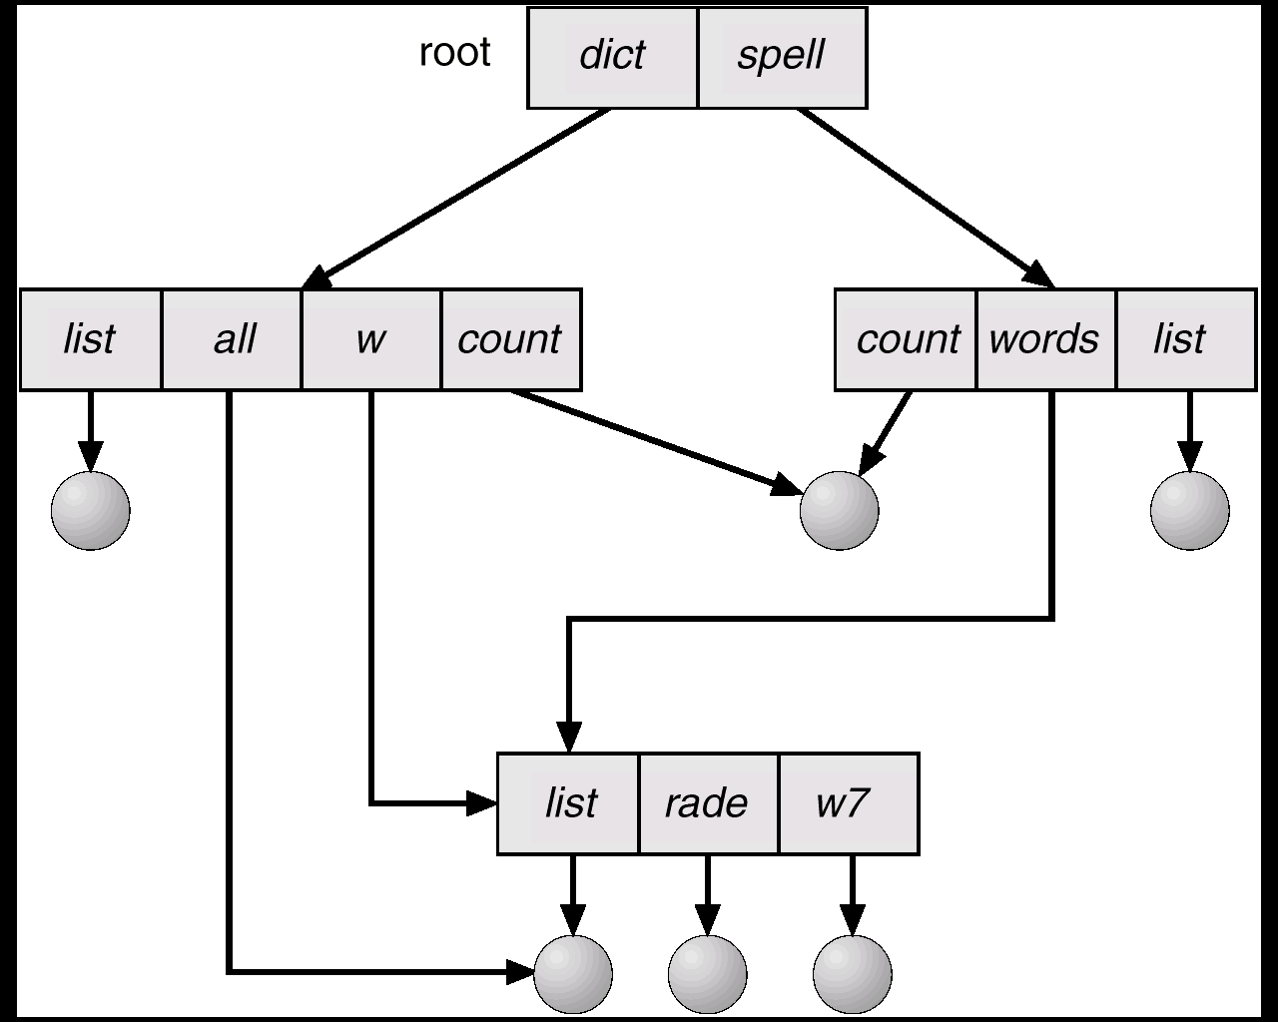
Graphes sans cycles: permettent de partager fichiers
Unix: un symbolic link donne un chemin à un fichier ou sous-répertoire

Slide 39
Références multiples dans graphes acycliques
Un nœud peut avoir deux noms différents
Si dict supprime list donc pointeur vers fichier inexistant (dangling pointer). Solutions:
  Pointeurs en arrière, effacent tous les pointeurs
  Compteurs de références (s’il y a encore des refs au fichier, il ne sera pas effacé)
  Ni Unix ni Microsoft n’implémentent ces politiques, donc messages d’erreur
  Solutions impossibles à gérer dans un système fortement reparti (ex: www)

Slide 40
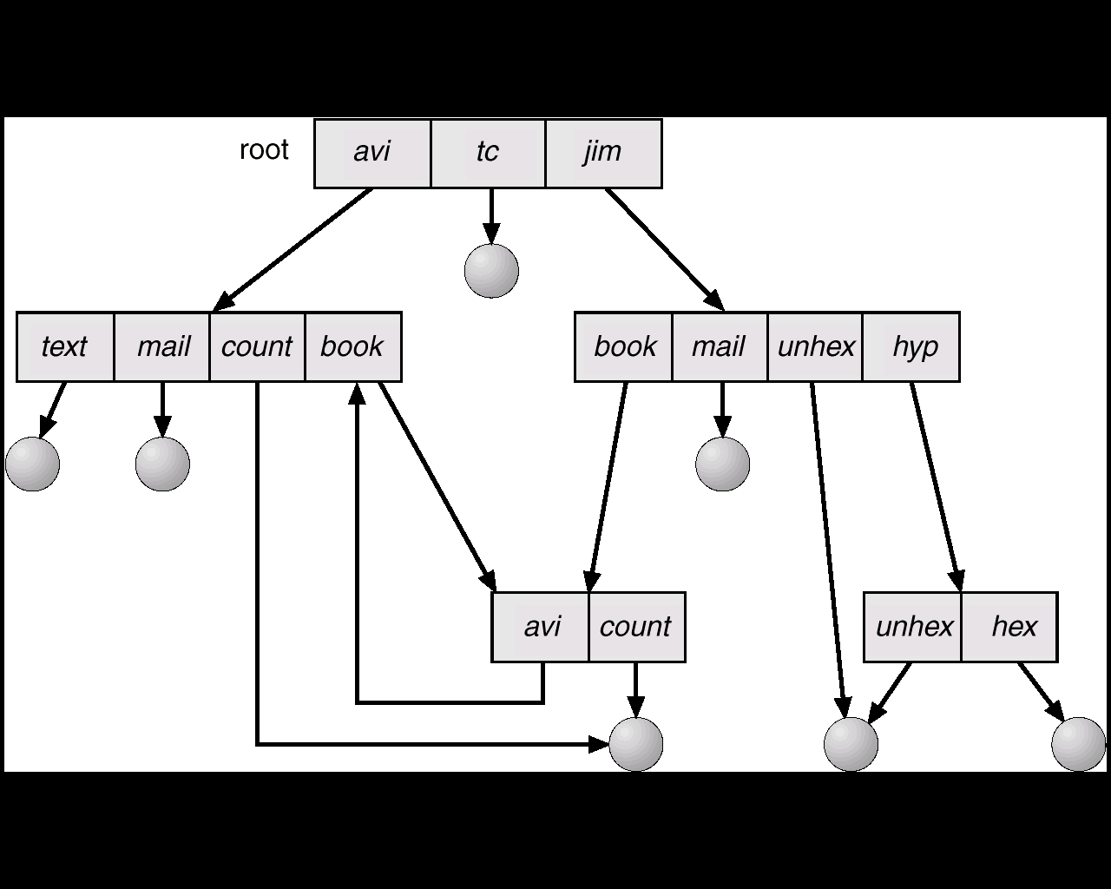
Graphes avec cycles (structure générale)
Presque inévitables quand il est permis de pointer à un noeud arbitraire de la structure
Pourraient être détectés avec des contrôles appropriés au moment de la création d ’un nouveau pointeur
Contrôles qui ne sont pas faits dans les SE courants

Slide 41
Considérations dans le cas de cycles
En traversant le graphe, il est nécessaire de savoir si on retombe sur un noeud déjà visité
Un noeud peut avoir compteur de ref != 0 en se trouvant dans une boucle de noeuds qui n ’est pas accessible!
Des algorithmes existent pour permettre de traiter ces cas, cependant ils sont compliqués et ont des temps d ’exécution non-négligeables, ce qui fait qu’ ils ne sont pas toujours employés
  Ramasse-miettes = garbage collection
root
Un sous-arbre qui n’est pas accessible à partir de la racine mais il ne peut pas être effacé en utilisant le critère ref=0 car il fait ref à lui-meme!

Slide 42
Combiner plusieurs systèmes de fichier
Le système de fichier
  Répertoire qui réside dans une partition/appareil spécifique
Pourquoi combiner?
  Plusieurs partitions de disques rigides, disquettes, CDROM, disques réseau.
  Vision et accès uniforme
Comment?
  Attacher un système de fichier à un nœud particuler dans la hiérarchie du répertoire.
  Windows: système à 2 niveaux – attaché à des lettres d’appareils
  Unix: opération d’attachement explicit (mount), peut attacher un système de fichier n’importe où dans le répertoire.

Slide 43
Attachement du système de fichier
Un système de fichier doit être attaché (mounted) avant d’être accédé
Un système de fichier est attacher à un point d’attachement (mount point) – voir Fig. 11-11(b).

Slide 44
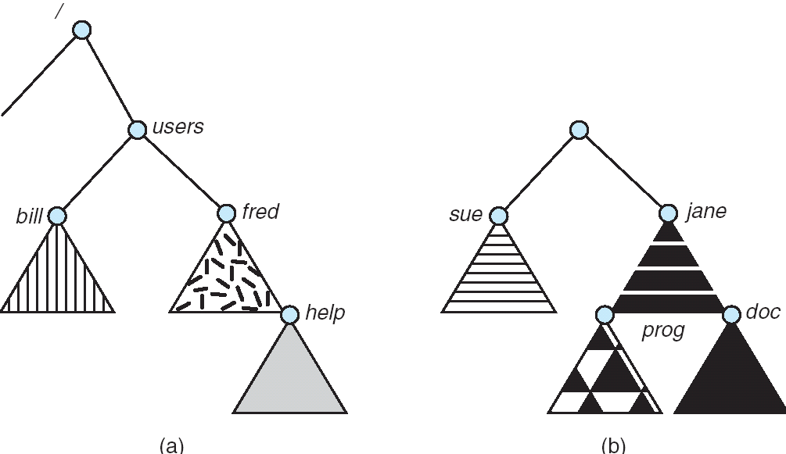
(a) Existant. (b) Partition non-attachée

Slide 45
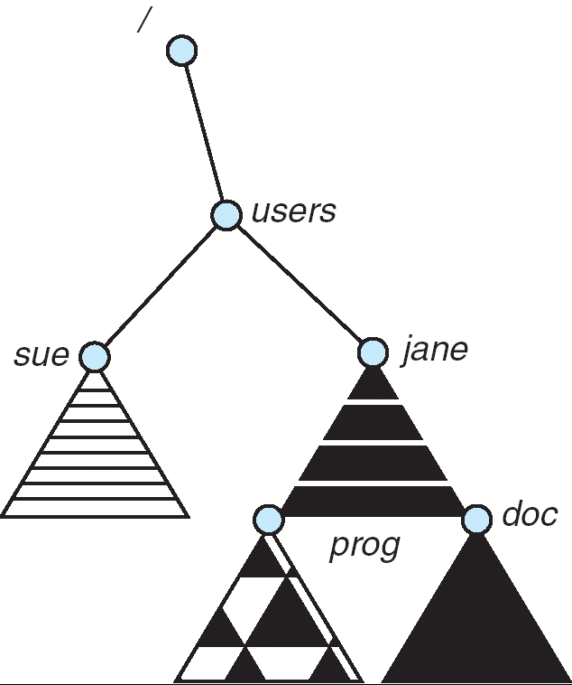
Point d’attachement (mount point)

Slide 46
Partage de fichiers
Désirable sur les réseaux
Nécessite de protection

Slide 47
Protection
Types d ’accès permis
  lecture
  écriture
  exécution
  append (annexation)
  effacement
  listage: lister les noms et les attributs d ’un fichier
Par qui

Slide 48
Listes et groupes d’accès - UNIX
Modes d ’accès: R W E
Trois classes d ’usager:
  propriétaire
  groupe
  public
demander à l ’administrateur de créer un nouveau groupe avec un certain usager et un certain propriétaire
droit du propriétaire de régler les droits d ’accès et d ’ajouter des nouveaux usagers

Slide 49
Listes et groupes d’accès
Mode d’accès: read, write, execute
Trois catégories d’usagers:
RWX
a) owner access 7 ⇒ 1 1 1
RWX
b) group access 6 ⇒ 1 1 0
RWX
c) others access 1 ⇒ 0 0 1
Demander au gestionnaire de créer un groupe, disons G, et ajouter des usagers au groupe
Pour un fichier particulier, disons jeux, définir un accès approprié
owner
group
public
chmod
761
jeux
Changer le groupe d’un fichier
chgrp G jeux

Slide 50
Méthodes d’allocation

Slide 51
Structures de systèmes de fichiers
Structure de fichiers: deux façons de voir un fichier:
  unité d’allocation espace
  collection d ’informations reliées
Le système de fichiers réside dans la mémoire secondaire: disques, rubans...
File control block: structure de données contenant de l ’info sur un fichier

Slide 52
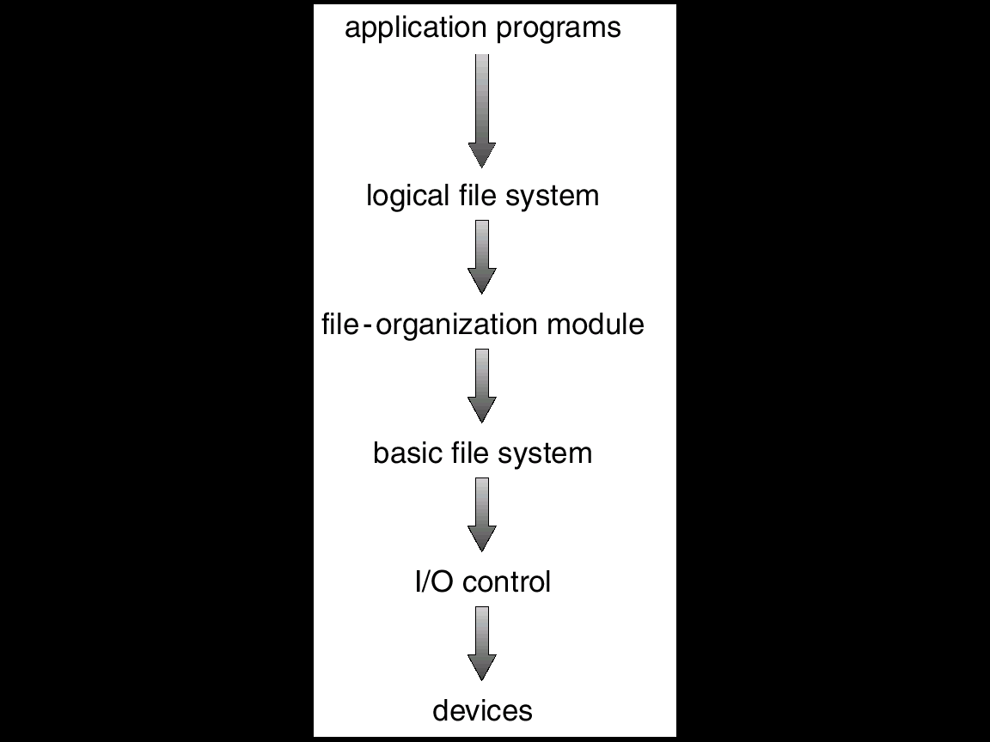
Systèmes de fichiers à couches

Slide 53
Structure physique des fichiers
La mémoire secondaire est subdivisée en blocs et chaque opération d’E /S s’effectue en unités de blocs
  Les blocs ruban sont de longueur variable, mais les blocs disque sont de longueur fixe
  Sur disque, un bloc est constitué d’un multiple de secteurs contiguës (ex: 1, 2, ou 4)
    la taille d’un secteur est habituellement 512 bytes
Il faut donc insérer les enregistrements dans les blocs et les extraire par la suite
  Simple lorsque chaque octet est un enregistrement par lui-même
  Plus complexe lorsque les enregistrements possèdent une structure (ex: « main-frame IBM » )
Les fichiers sont alloués en unité de blocs. Le dernier bloc est donc rarement rempli de données
  Fragmentation interne

Slide 54
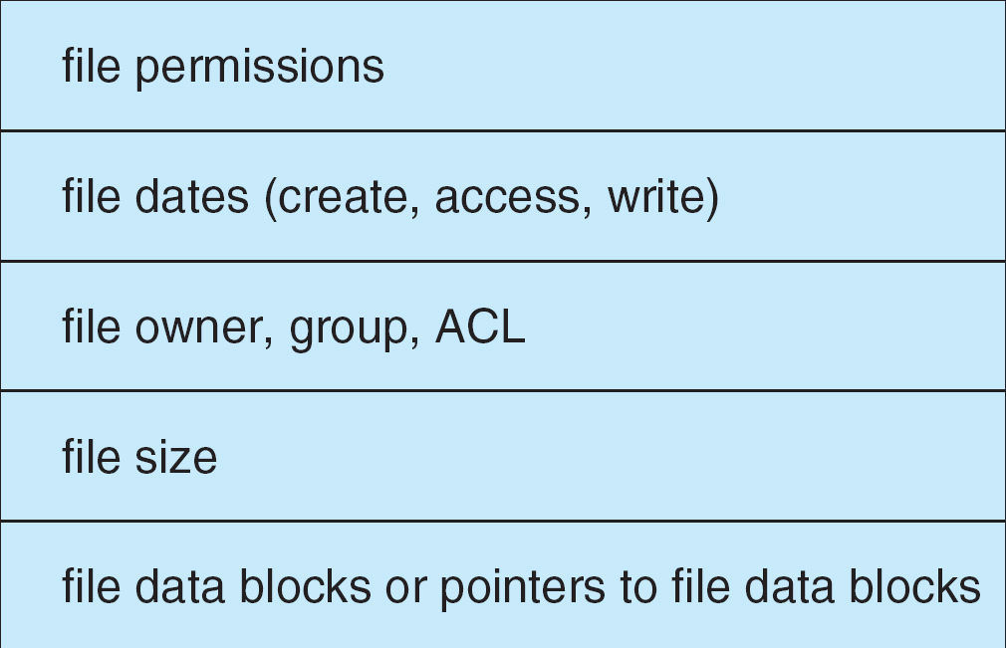
Un “File Control Block” typique

Slide 55
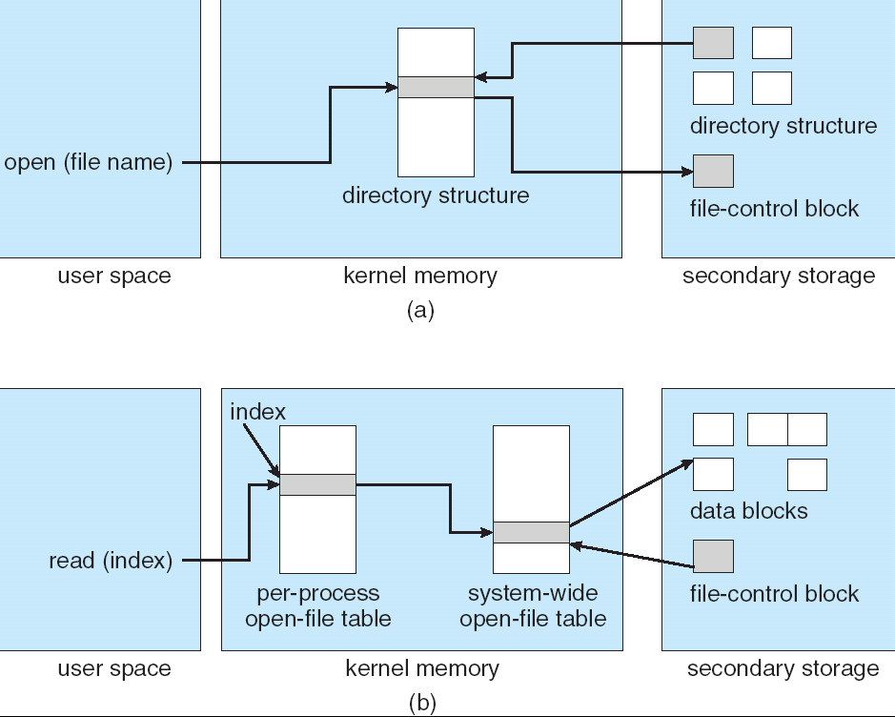
Structure en-mémoire du système de fichier
Overture d’un fichier
Lecture d’un fichier

Slide 56
Système de fichier virtuel
VFS (virtual file system) utilise une approche objet orienté (OO) pour réaliser les systèmes de fichiers.
VFS permet une interface d’appels systèmes (API) pour accès différents types de systèmes de fichier.
Le API est l’interface au VFS, plutôt qu’à un type spécifique de système de fichier.

Slide 57
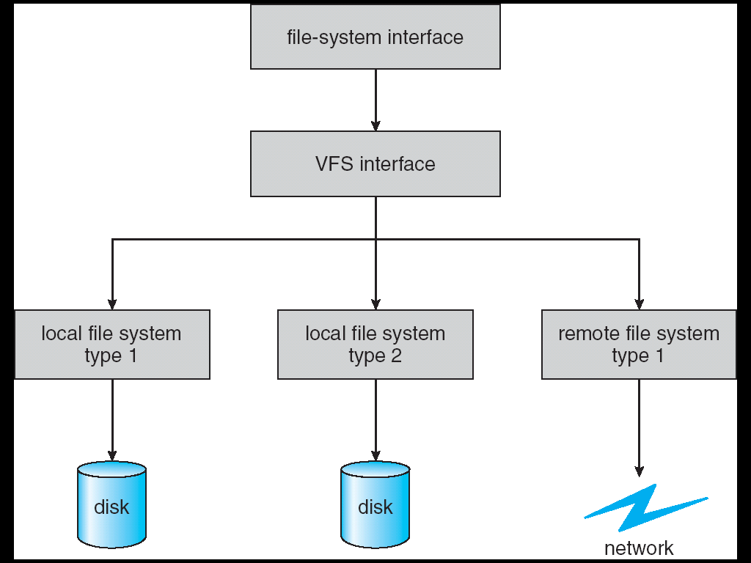
Schéma du VFS

Slide 58
L’implémentation du répertoire
Liste linéaire des noms de fichiers avec pointeurs aux blocs de données.
  Facile à programmer
  Prends un plus long temps d’exécution
Tableau de hachage – liste linéaire avec une structure de données hachées.
  Réduit le temps de recherche dans le répertoire
  Collisions – situation où deux noms de fichiers est haché au même endroit
  Grandeur du tableau est fixe

Slide 59
Trois méthodes d’allocation de fichiers
  Allocation contiguë
  Allocation enchaînée
  Allocation indexée

Slide 60
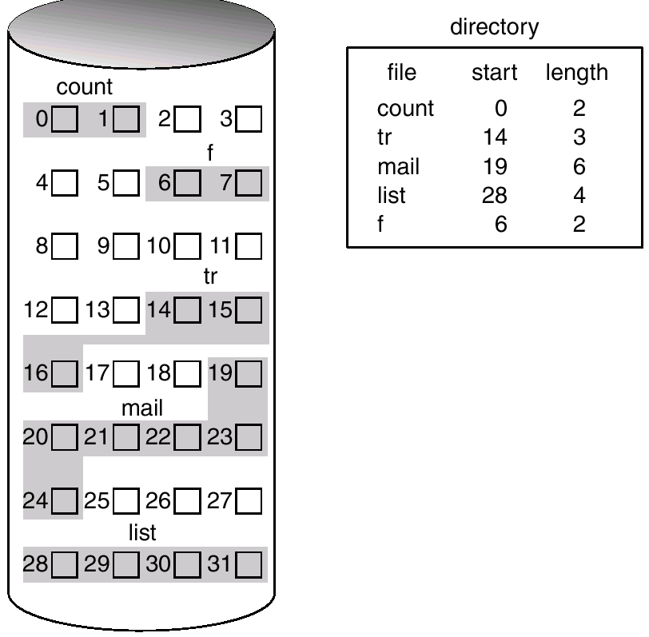
Allocation contiguë sur disque
répertoire

Slide 61
Allocation contiguë
Chaque fichier occupe un ensemble de blocs contigu sur disque
Simple: nous n’avons besoin que d’adresses de début et longueur
Supporte tant l’accès séquentiel, que l’accès direct
Moins pratique pour les autres méthodes

Slide 62
Allocation contiguë
Application des problèmes et méthodes vus dans le chapitre de l’alloc de mémoire contiguë
Les fichiers ne peuvent pas grandir
Impossible d’ajouter au milieu
Exécution périodique d’une compression (compaction) pour récupérer l’espace libre

Slide 63
Allocation enchaînée
Le répertoire contient l ’adresse du premier et dernier bloc, possibl. le nombre de blocs
Utilisé par MS-DOS et OS2.
Chaque bloc contient un pointeur à l’adresse du prochain bloc:
bloc =
pointeur

Slide 64
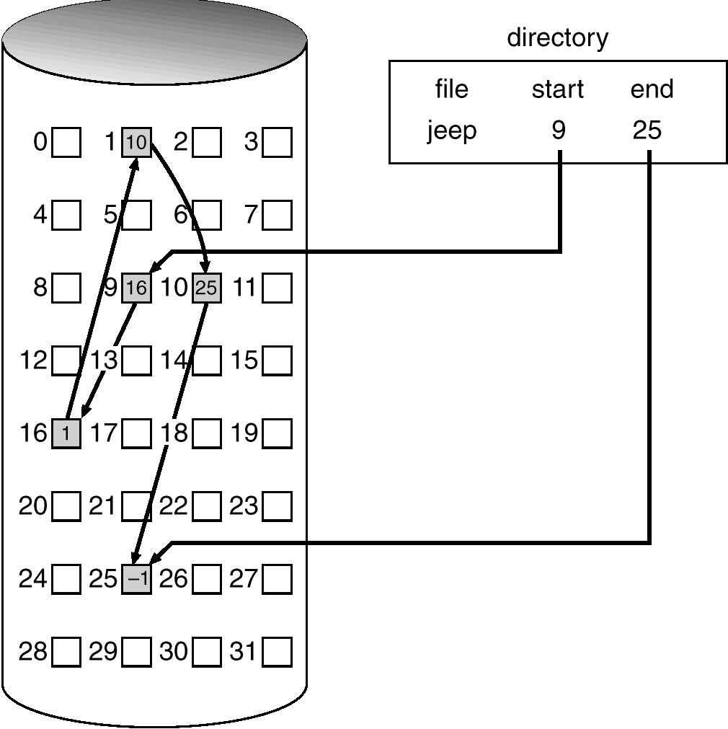
Allocation enchaînée
répertoire

Slide 65
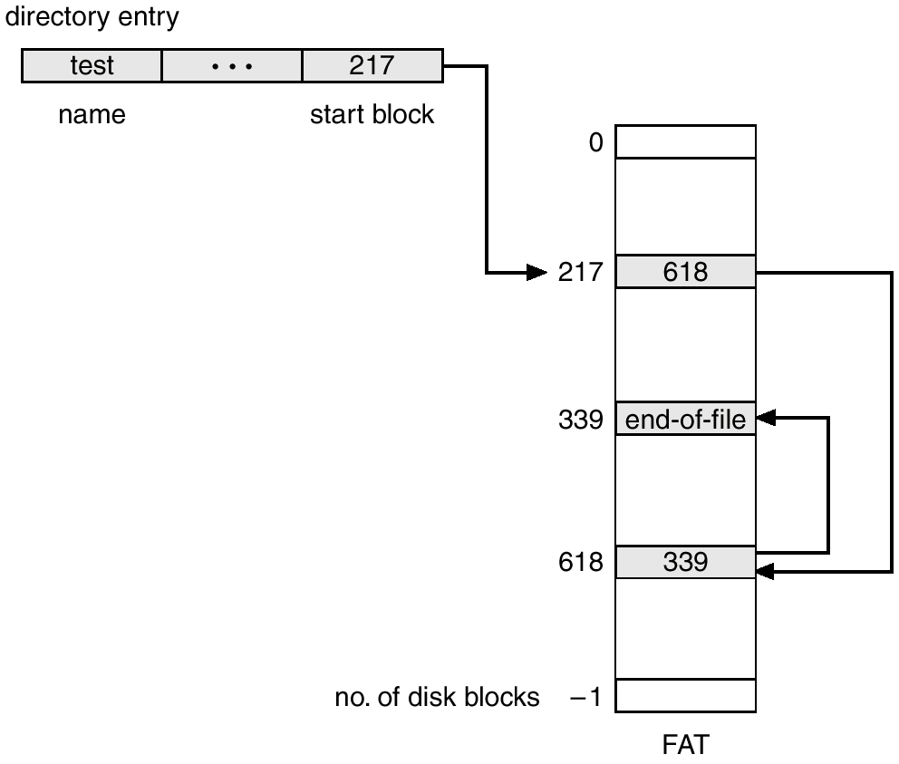
Tableau d’allocation de fichiers (FAT)

Slide 66
Avantages - désavantages
Pas de fragmentation externe - allocation de mémoire simple, pas besoin de compression
L ’accès à l ’intérieur d ’un fichier ne peut être que séquentiel
  Pas façon de trouver directement le 4ème enregistrement...
  N’utilise pas la localité car les enregistrements seront éparpillés
L ’intégrité des pointeurs est essentielle
Les pointeurs gaspillent un peu d ’espace

Slide 67
Allocation indexée: semblable à la pagination
Tous les pointeurs sont regroupés dans un tableau (index block)
index table

Slide 68
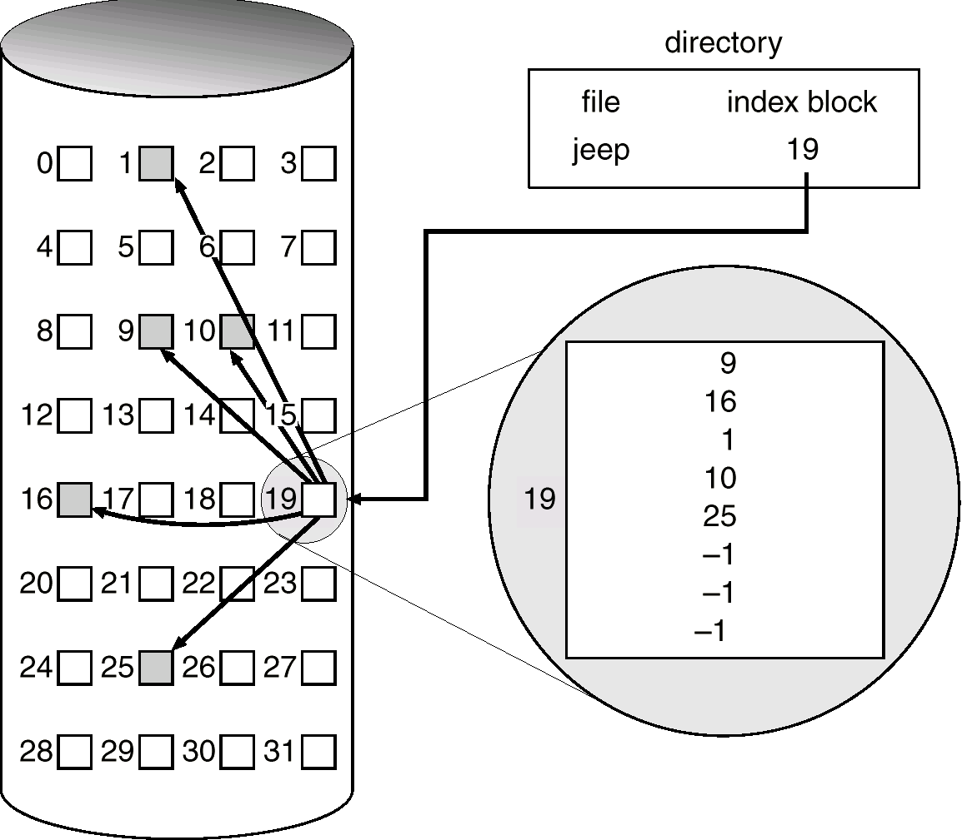
Allocation indexée
-1: pointeur nul

Slide 69
Allocation indexée
À la création d ’un fichier, tous les pointeurs dans le tableau sont nil (-1)
Chaque fois qu’un nouveau bloc doit être alloué, on trouve de l ’espace disponible et on ajoute un pointeur avec son adresse

Slide 70
Allocation indexée
Pas de fragmentation externe, mais les index prennent de l’espace
Permet accès direct (aléatoire)
Taille de fichiers limitée par la taille de l’index block
  Mais nous pouvons avoir plusieurs niveaux d’index: Unix
Index block peut utiliser beaucoup de mém.

Slide 71
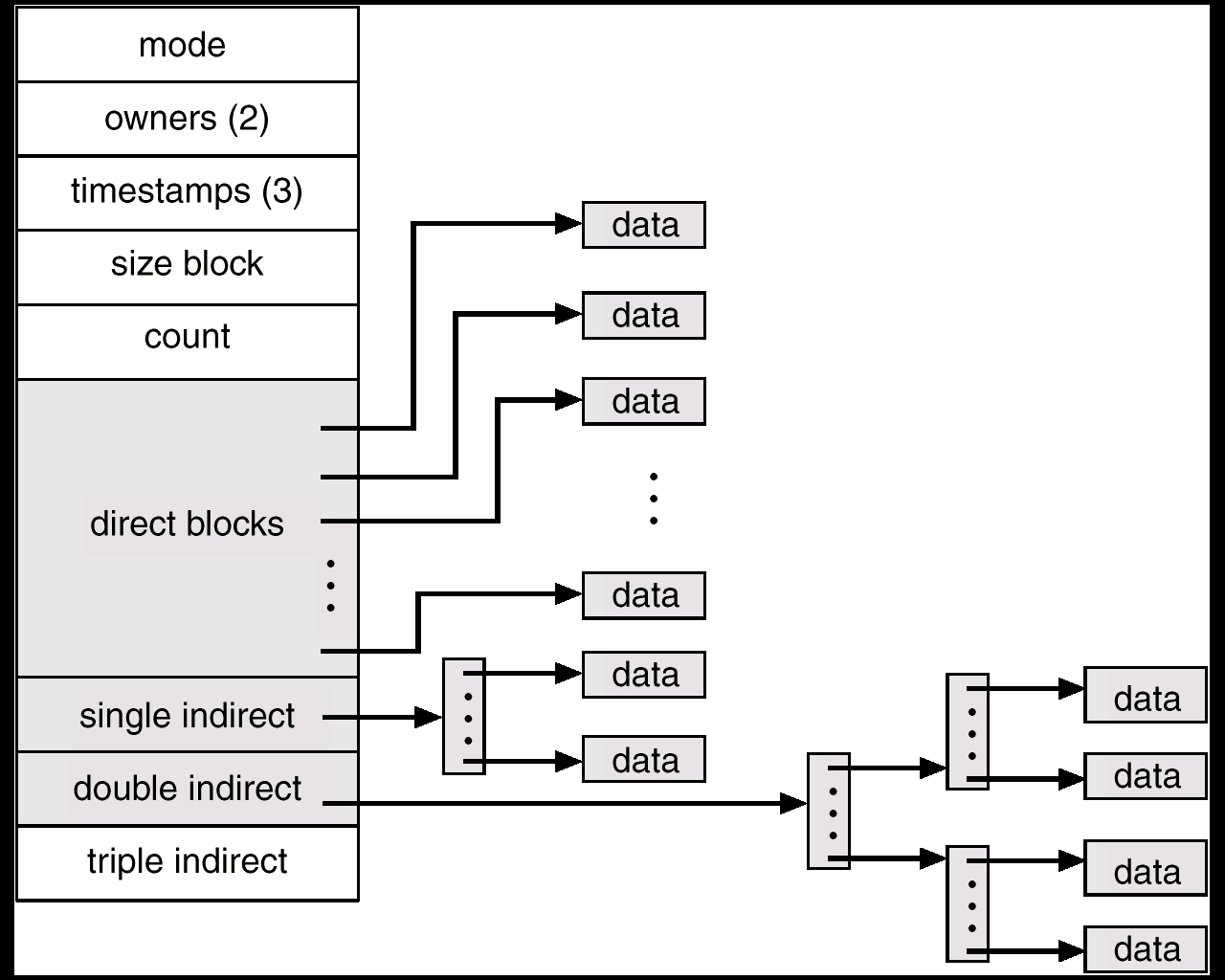
UNIX BSD: indexé à niveaux (config. possible)
Cette structure est en mémoire, tous les autres sont sur disque
12 blocs disque de 4K chaque
1024 blocs de 4K chaque
1024x1024 blocs de 4K
Bloc de 4K contient 1024 pointeurs

Slide 72
UNIX BSD
Les premiers blocs d’un fichier sont accessibles directement
Si le fichier contient des blocs additionnels, les premiers sont accessibles à travers un niveau d’indices
Les suivants sont accessibles à travers 2 niveaux d’indices, etc.
Donc le plus loin du début un enregistrement se trouve, le plus indirect est son accès
Permet accès rapide à petits fichiers, et au début de tous les fich.
Permet l’accès à des grands fichier avec un petit répertoire en mémoire

Slide 73
Gestion de l’espace libre

Slide 74
Gestion d’espace libre
Solution 1: vecteur de bits (solution Macintosh, Windows 2000)
Vecteur de bits (n blocs)
0
1
2
n-1
…
0 ⇒ block[i] libre
1 ⇒ block[i] occupé
bit[i] =

Exemple d’un vecteur de bits où les blocs 3, 4, 5, 9, 10, 15, 16 sont occupés:
  00011100011000011…
L’adresse du premier bloc libre peut être trouvée par un simple calcul

Slide 75
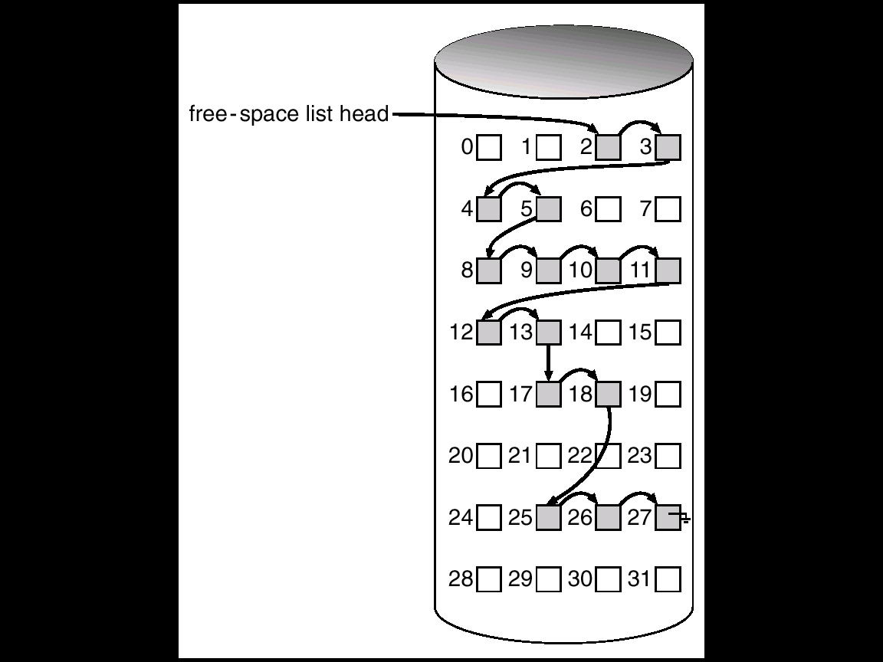
Gestion d’espace libre
Solution 2: Liste liée de mémoire libre (MS-DOS, Windows 9x)
Tous les blocs de mémoire libre sont liés ensemble par des pointeurs

Slide 76
Comparaison
Bitmap:
  si la bitmap de toute la mémoire secondaire est gardée en mémoire principale, la méthode est rapide mais demande de l’espace de mémoire principale
  si les bitmaps sont gardées en mémoire secondaire, temps de lecture de mémoire secondaire...
    Elles pourraient être paginées, p.ex.
Liste liée
  Pour trouver plusieurs blocs de mémoire libre, plus. accès de disque pourraient être demandés
  Pour augmenter l’efficacité, nous pouvons garder en mémoire centrale l ’adresse du 1er bloc libre

Slide 77
Implantation de répertoires (directories)
Liste linéaire de noms de fichiers avec pointeurs aux blocs de données
  accès séquentiel
  simple à programmer
  temps nécessaire pour parcourir la liste
Tableaux de hachage: tableaux calculés
  temps de recherche rapide
  problème de collisions
  dimension fixe du tableau

Slide 78
Efficacité et performance
L ’efficacité dépend de:
  méthode d’allocation et d’organisation répertoires
Pour augmenter la performance:
  Rendre efficace l’accès aux blocs souvent visités
    Dédier des tampons de mémoire qui contiennent l’image des infos plus souvent utilisées
  Optimiser l’accès séquentiel s’il est souvent utilisé: free behind and read ahead

Slide 79
Récupération: différentes méthodes
Contrôle de cohérence entre la structure de répertoires en mémoire centrale et le contenu des disques
  Essaye de réparer les incohérences
Programmes du système pour sauvegarder les données sur disque dans autres supports auxiliaires (backups) (p.ex. autres disques, rubans)
Restaurer les disques à partir de ces supports quand nécessaire

Slide 80
Systèmes de fichiers avec consignation (log structured or journaling file system)
Les systèmes de fichiers avec consignation enregistre chaque mis à jour au système de fichier comme un transaction
Toutes transactions sont écrites dans un journal
  Une transaction est considérée engagée à l’écriture au journal
  Mais, le système de fichier (sur disque) n’as pas encore été mis à jour
Les transactions dans le journal sont écrites aux système de fichier de façon asynchrone
  Quand le système de fichier est modifié, la transaction est enlevé du journal
Si un système tombe en panne, les transactions dans le journal doivent être appliquées

Slide 81
Concepts importants du Chapitre 11
Fichiers: structures, attributs, opérations
Méthodes d’accès: séquentiel, séquentiel indexée, indexée, direct ou hachée
Répertoires et leur structures: répertoires arborescents, sans ou avec cycles
Partage de fichiers, protection, liste d’accès
Allocation d’espace: contiguë, enchaînée, indexée
  Application en UNIX
Gestion d’espace libre: bitmap, liste liée

